Slide 1
Світова еволюція маркетигу
Підготував студент КН-21 Козак Денис

Slide 2

Історія маркетингу
Перші форми маркетингової діяльності можна зустріти на початку становлення та розвитку товарно-грошових відносин. Інформація про рекламу товару зустрічається як у Давньому Єгипті, так й у державах Міжріччя.

Slide 3
Перше застосування маркетингу
У 1650 р. один з членів японської торговельної фірми «Міцуї» відкриває у Токіо щось на кшталт універсального магазину, в якому він вперше використовує деякі з основних принципів маркетингу, наприклад збір інформації щодо попиту та пропозиції для різних товарів, попереднє замовлення на виробництво популярних товарів, існування гарантійного терміну, протягом якого покупець має право повернути товар та отримати назад свої гроші, реклама тощо.

Slide 4
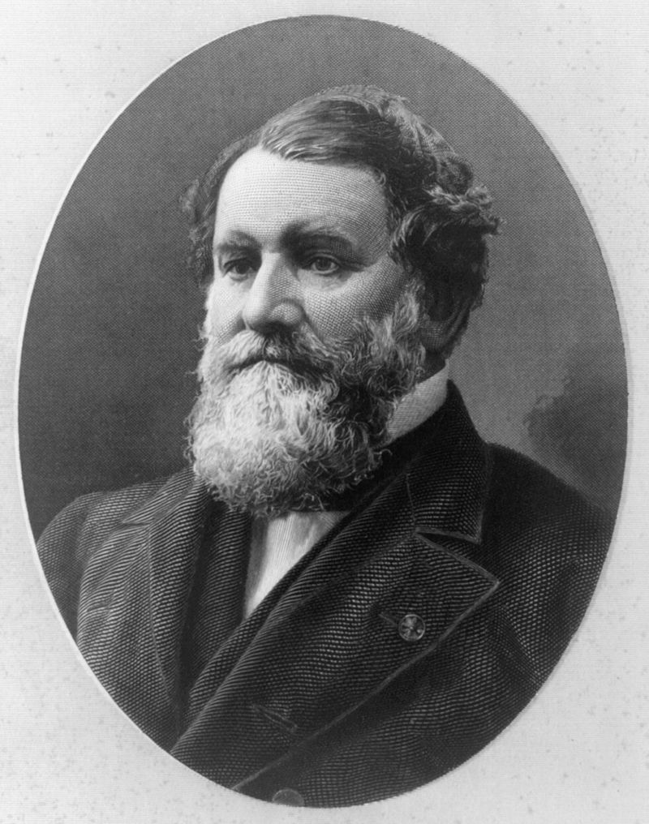
Теоретичні основи
Теоретичні основи маркетингу як самостійної науки, що існує на стику економіки, етики, соціології та психології були створені американцем Сайресом МакКорміком. Маючи лише технічну освіту, він створив такі напрямки маркетингу, як вивчення та аналіз ринку, розробив основні засади та принципи вибору цінової політики та сервісу, що призвело до процвітання його фірми «Інтернешнл Харвестер».

Slide 5
Поняття маркетингу
Поняття маркетингу виникло у США на початку XX ст. В цей час величезний інтегрований американський ринок після промислової революції потребував нових підходів. Маркетинг як дисципліна викладається в американських університетах з 1902 р. (Пенсильванський університет). В Європі перша кафедра маркетингу була відкрита у 1977 р. в Цюрихському університеті. Після кризи надвиробництва (30-ті роки XX ст.) американські фірми починають звертатися до концепції маркетингу. Цілеспрямовані кроки в галузі системного підходу до маркетингу було зроблено в 50-ті роки. У 60-ті роки маркетинг перетворився на активний багатофункціональний засіб вирішення довгострокових комерційних задач. У 80-ті роки він набув нового соціального звучання.
Одним з найбільш відомих українських науковців, що зробили вагомий внесок в маркетингову науку, зокрема у банківський маркетинг, є Брітченко Ігор Геннадійович — доктор економічних наук, професор, академік Академії економічних наук України.

Slide 6

Цілі та стратегія маркетингу
Маркетинг — це аналіз, втілення в життя, а також контроль за прийняттям рішень щодо комплексу маркетингу (продукт, ціна, просування, розповсюдження) для задоволення потреб клієнта та його очікувань як ключових моментів на шляху досягнення цілей і виконання завдань організації.
Стратегія маркетингу — основний спосіб досягнення маркетингових цілей, формуючи та конкретизуючи відповідну структуру комплексу маркетингу. Стратегія маркетингу показує з яким продуктом, на які ринки, з яким обсягом продукції необхідно виходити для досягнення поставлених цілей.

Slide 7
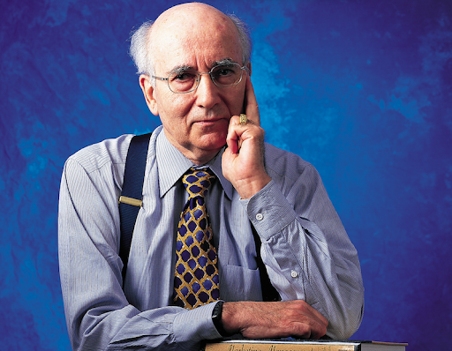
Теорія маркетингу. Філіп Котлер
Філіп Котлер вважається засновником концепції маркетингового управління, що включає, насамперед, сегментацію, таргетування окремих груп споживачів та позиціювання товару. Він також запропонував сучасну концепцію маркетинг-міксу та його п'яти «P» (читається — пі): продукт (англ. product), ціна (англ. price), дистрибуція (англ. place), комунікація (англ. promo) та персонал (англ. personnel) (насамперед маються на увазі працівники відділу продажу, їхня підготовка та система мотивації).

Slide 8
Моделі маркетингу за Філіпом Котлером
Маркетинг 1.0 — маркетинговий підхід, який орієнтований на продукцію. Основна увага приділяється виробництву;
Маркетинг 2.0 — маркетинговий підхід, який орієнтований на клієнта. Основна увага приділяється запитам та потребам клієнта і вмінню їх задовольняти;
Маркетинг 3.0 — маркетинговий підхід, який орієнтований на людину. Розглядає споживача, як людину з активною життєвою позицією;
Маркетинг 4.0 — маркетинговий підхід, який розглядає клієнта, як людину, що має розум, емоції, дух. Адаптація маркетингу до шляху покупця в цифровій економіці.

Slide 9
Маркетингова стратегія
У процесі формування маркетингової стратегії можна виділити вхідні та вихідні елементи: вхідні елементи — це ті фактори, аналіз яких передує розробленню маркетингової стратегії, тобто фактори маркетингового середовища і цілі фірми; вихідні елементи — це стратегічні рішення щодо маркетингового міксу, тобто комплексу компонентів маркетингу, який включає чотири складові — товар, ціну, збут та просування.
Основне призначення маркетингової стратегії полягає в тому, щоб взаємоузгодити маркетингові цілі фірми з її можливостями, вимогами споживачів, використати слабкі позиції конкурентів та свої конкурентні переваги . При формування стратегії насамперед необхідно врахувати: на якій стадії життєвого циклу перебуває галузь; структуру галузі; сутність і потужність п'яти конкурентних сил (постачальники найбільш важливих ресурсів, покупці, конкуренція між продавцями всередині галузі, товари-субститути, потенційні продавці даного товару), масштаби діяльності конкурентів.

Slide 10
Класифікація Мінцберга
Видатний теоретик маркетингу Мінцберг виділяє п'ять класифікацій стратегії:
стратегія як план — свідомий стратегічний процес, який підкреслює логічну та структурну послідовність подій;
стратегія як хитрість — являє собою специфічну програму, тактику чи маневр для того, щоб випередити конкурентів;
стратегія як модель під нею можна розуміти певну послідовність в поведінці, їй можна знайти раціоналістичне пояснення;
стратегія як позиція — відноситься до вибору позиціювання організації в межах відповідної галузі господарства, в більш широкому стратегічному контексті позиціювання являє собою рівновагу між організацією та тим середовищем, де вона веде господарчу діяльність;
стратегія як перспектива — тут мова йде про перспективу з позицій компанії чи корпоративне уявлення про навколишнє середовище, в такому вигляді стратегія може виникати з певного набору нематеріальних цінностей компанії, підходів, корпоративного духу та поглядів.

Slide 11
Дякую за увагу

